Slide 1

LAPORAN UAS ALGORITMA DAN STRUKTUR DATA
Sistem Manajemen
Event Kampus
Program Studi Teknik Informatika – Fakultas Teknik – Universitas Perjuangan Tasikmalaya
KELOMPOK 6
Abian Jadwa Quesal A – 2503010049
Muhamad Atardiyansyahk – 2503010073
Muhammad Wandi Saputra N – 2503010050
Rafi Fauzan Ramadhan – 2503010052

Slide 2



BAB I – PENDAHULUAN
Latar Belakang
Kegiatan kampus seperti seminar, workshop, dan lomba semakin banyak diselenggarakan setiap semester, sehingga kebutuhan pengelolaan informasi yang terorganisir menjadi penting.
Pengelolaan data event secara manual menimbulkan masalah: pencatatan data, manajemen peserta, penyusunan jadwal, dan pencarian informasi acara menjadi tidak efisien.
Sistem Manajemen Event Kampus dirancang untuk menyimpan data event, mencatat peserta, menampilkan jadwal, struktur kepanitiaan, dan pencarian event secara cepat.
Sistem ini menerapkan tiga struktur data inti: Linked List, Queue, dan Array, sesuai kebutuhan pengelolaan datanya masing-masing.
Linked List
Data event dinamis
Queue
Antrian peserta (FIFO)
Array
Jadwal kegiatan tetap
SISTEM MANAJEMEN EVENT KAMPUS
2

Slide 3
BAB I – PENDAHULUAN
Rumusan Masalah
1
Analisis kebutuhan sistem
2
Desain sistem
3
Struktur data yang digunakan
4
Alasan pemilihan struktur data
5
Pembagian tugas anggota
SISTEM MANAJEMEN EVENT KAMPUS
3

Slide 4






BAB II – PEMBAHASAN
Analisis Kebutuhan Sistem
Sistem harus mampu menjalankan fungsi-fungsi berikut:
Menambahkan data event baru
Menampilkan seluruh event tersedia
Mendaftarkan peserta ke kegiatan
Menampilkan daftar peserta terdaftar
Menampilkan jadwal kegiatan
Menampilkan struktur kepanitiaan
Mencari event berdasarkan nama
SISTEM MANAJEMEN EVENT KAMPUS
4

Slide 5

BAB II – PEMBAHASAN
Data yang Dikelola & Fitur Aplikasi
DATA YANG DISIMPAN
FITUR APLIKASI
Data Event
Manajemen Event
Nama event, tanggal event
Tambah, tampilkan, cari event
Data Peserta
Manajemen Peserta
Nama peserta
Daftar & tampilkan peserta
Data Jadwal
Pembukaan, seminar, workshop, diskusi, penutupan
Informasi Acara
Tampilkan jadwal & struktur panitia
Data Panitia
Ketua, sekretaris, bendahara, divisi-divisi
Sistem
Menu interaktif & keluar program
SISTEM MANAJEMEN EVENT KAMPUS
5

Slide 6
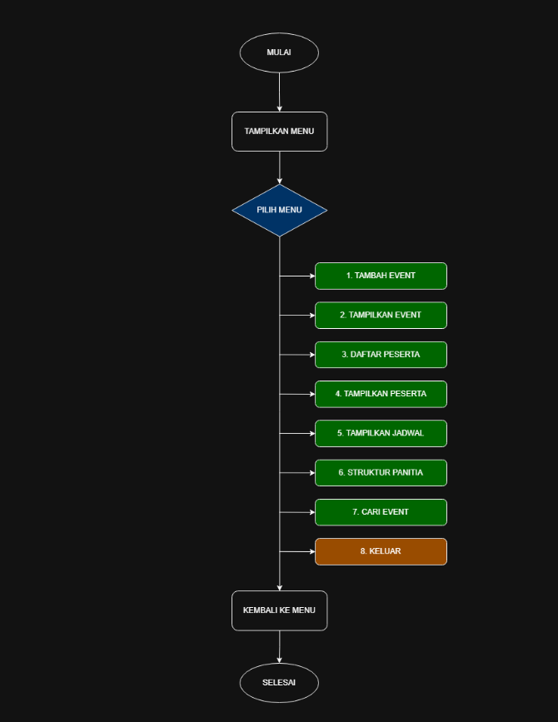
BAB II – PEMBAHASAN
Desain Sistem – Flowchart
Alur Program
Program dimulai dengan menampilkan menu utama kepada pengguna.
Pengguna memilih salah satu dari 8 menu: tambah event, tampilkan event, daftar peserta, tampilkan peserta, jadwal, struktur panitia, cari event, atau keluar.
Setelah aksi selesai, program kembali ke menu hingga pengguna memilih keluar.
SISTEM MANAJEMEN EVENT KAMPUS
6

Slide 7
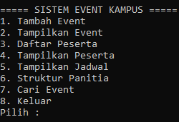
BAB II – PEMBAHASAN
Desain Sistem – Tampilan Menu
Antarmuka Program
Aplikasi berjalan pada antarmuka teks (CLI) dengan menu interaktif bernomor 1–8.
Pengguna cukup memasukkan angka menu yang diinginkan untuk menjalankan fitur terkait.
Desain menu yang sederhana memudahkan mahasiswa maupun panitia menggunakan sistem tanpa pelatihan khusus.
SISTEM MANAJEMEN EVENT KAMPUS
7

Slide 8
BAB II – PEMBAHASAN
Struktur Data yang Digunakan
Linked List
Queue
Array
Menyimpan data event
Antrian peserta yang mendaftar
Menyimpan jadwal acara
OPERASI / DATA
OPERASI / DATA
OPERASI / DATA
Tambah event
Tampilkan event
Cari event
Enqueue (daftar peserta)
Menampilkan peserta
Pembukaan
Seminar
Workshop
Diskusi
Penutupan
SISTEM MANAJEMEN EVENT KAMPUS
8

Slide 9
BAB II – PEMBAHASAN
Alasan Pemilihan Struktur Data
Linked List
Queue
Array
ALASAN
ALASAN
ALASAN
Jumlah event tidak diketahui sebelumnya; data dapat ditambah secara dinamis tanpa menentukan ukuran awal.
Pendaftaran peserta mengikuti urutan kedatangan (FIFO); peserta pertama mendaftar berada di posisi awal.
Jadwal acara jumlahnya tetap dan datanya jarang berubah.
KELEBIHAN
KELEBIHAN
KELEBIHAN
Fleksibel & mudah menambah data baru
Sesuai konsep FIFO, mudah kelola antrian
Akses data cepat & implementasi sederhana
SISTEM MANAJEMEN EVENT KAMPUS
9

Slide 10
BAB II – PEMBAHASAN
Pembagian Tugas Anggota
Abian Jadwa Quesal A
Muhamad Atardiyansyahk
Membuat Queue peserta
Fitur pendaftaran peserta
Fitur tampil peserta
Membuat Array jadwal
Fitur jadwal acara
Struktur kepanitiaan
Muhammad Wandi Saputra N
Rafi Fauzan Ramadhan
Fungsi Main Program
Membuat menu aplikasi
Fitur pencarian event
Struktur Linked List
Fitur tambah event
Fitur tampil event
SISTEM MANAJEMEN EVENT KAMPUS
10

Slide 11

BAB III – PENUTUP
Kesimpulan
Penggunaan struktur data yang berbeda membantu menyelesaikan kebutuhan sistem secara efektif dan efisien.
Linked List menyimpan data event yang bersifat dinamis, Queue mengelola peserta sesuai urutan pendaftaran (FIFO), dan Array menyimpan jadwal kegiatan yang jumlahnya tetap.
Aplikasi telah mampu menjalankan fungsi dasar manajemen event kampus: menambah, menampilkan, dan mencari event; mendaftarkan dan menampilkan peserta; serta menampilkan jadwal dan struktur panitia.
Tujuan Tercapai
Sistem dapat dikembangkan lebih lanjut pada versi berikutnya untuk mendukung pengelolaan event kampus secara lebih luas.
SISTEM MANAJEMEN EVENT KAMPUS
11

Slide 12
Terima Kasih
Sistem Manajemen Event Kampus – Kelompok 6
Algoritma dan Struktur Data – Universitas Perjuangan Tasikmalaya – 2026

